Slide 1

Informacja o realizacji Strategii Rozwoju
Zarządu Dróg Wojewódzkich w Olsztynie
w latach 2015-2022
Olsztyn, listopad 2019 r.

Slide 2
W swojej strategii ZDW wyodrębnił trzy podstawowe obszary działalności i rozwoju:
A
przywrócenie przejezdności sieci
B
poprawę bezpieczeństwa
C
nowoczesne zarządzanie
Rozwój w tych obszarach realizowany jest za pomocą odrębnych programów funkcjonalnych

Slide 3
A
Przywrócenie przejezdności sieci
przede wszystkim przez likwidację
ograniczeń skrajni pionowej, poziomej
i dopuszczalnego obciążenia

Slide 4
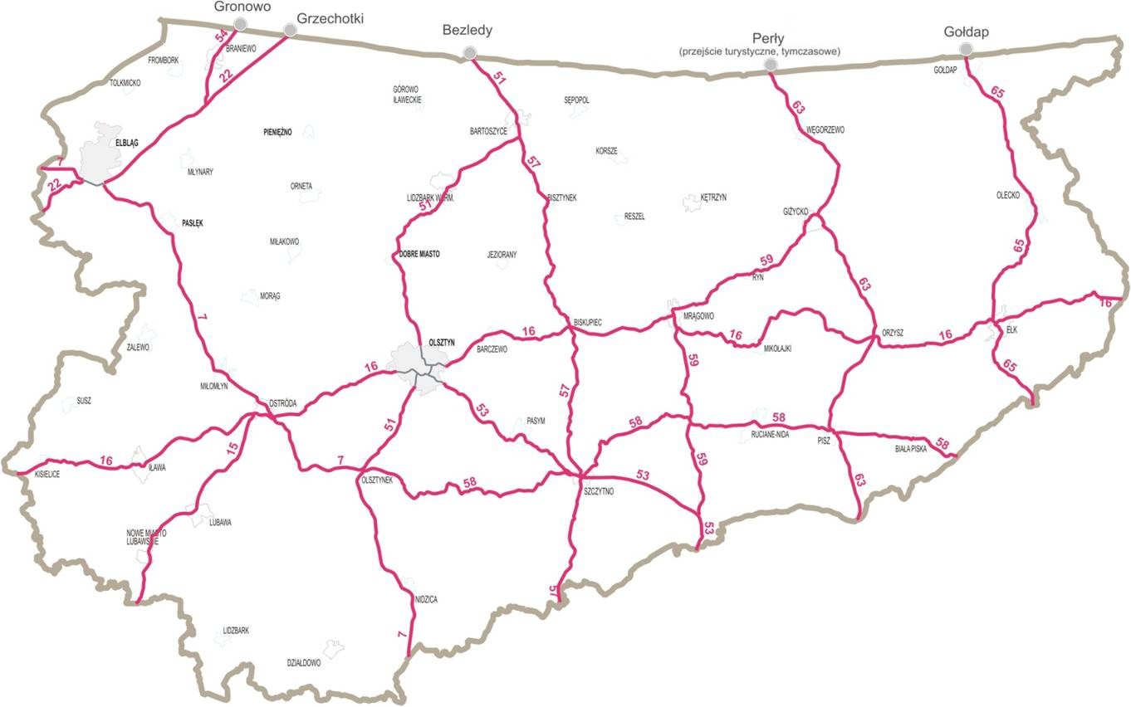
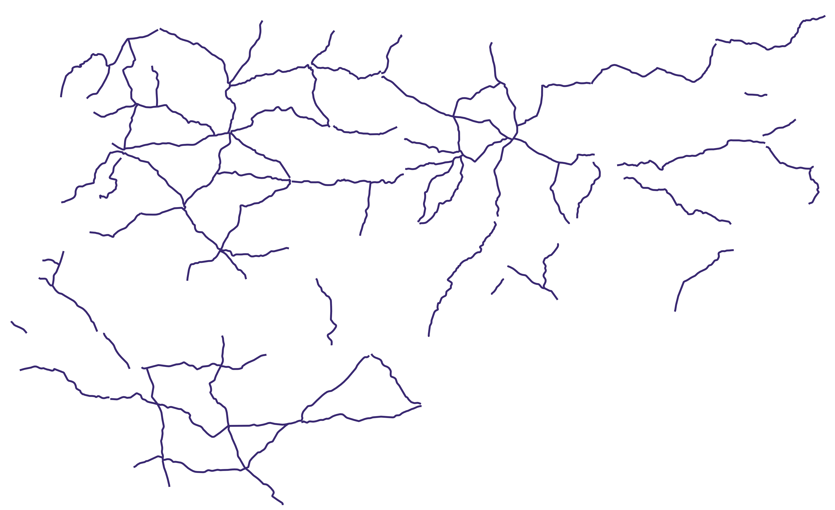
A
Przywrócenie przejezdności sieci
Projekty unijne w perspektywie 2007-13 i 2014-20
Inw.UE 2007-13 371 km
Inw.UE 2014-20 podst. 158 km
Inw.UE 2014-20 rezerw. 98 km
Inw. własne z FDS

Slide 5
A
Przywrócenie przejezdności sieci
✓





✓
✓
2017-18
✓
2016
✓
2017
✓
2017

✓

✓
✓
2015
✓
✓
2017
ob. mostowe z ograniczeniem
✓
RPO 2007-13

RPO 2014-20
2017-18
✓

Slide 6

A
Przywrócenie przejezdności sieci
Program odnów nawierzchni 2019
Odnowy 2019:
• 37,646 km
• 19,5 mln zł

Slide 7
B
Poprawa bezpieczeństwa
poprzez ograniczenie liczby
wypadków na drogach

Slide 8
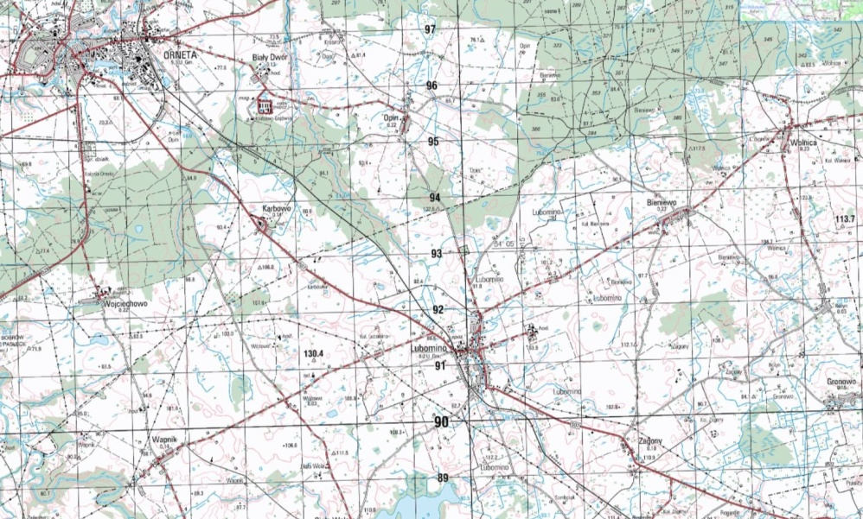
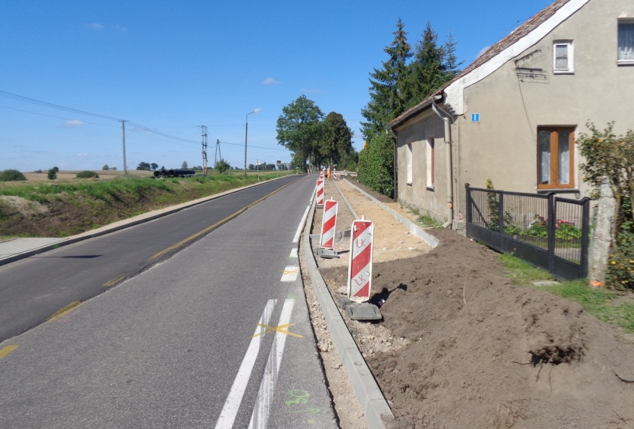
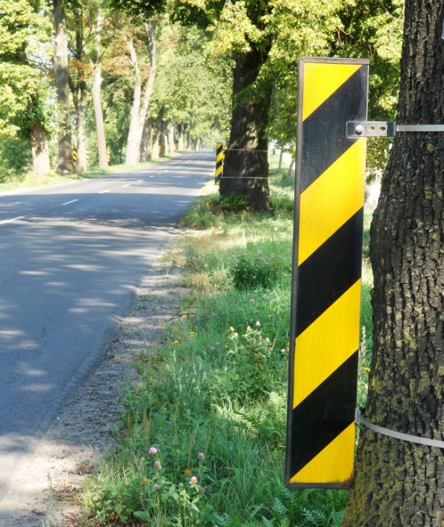
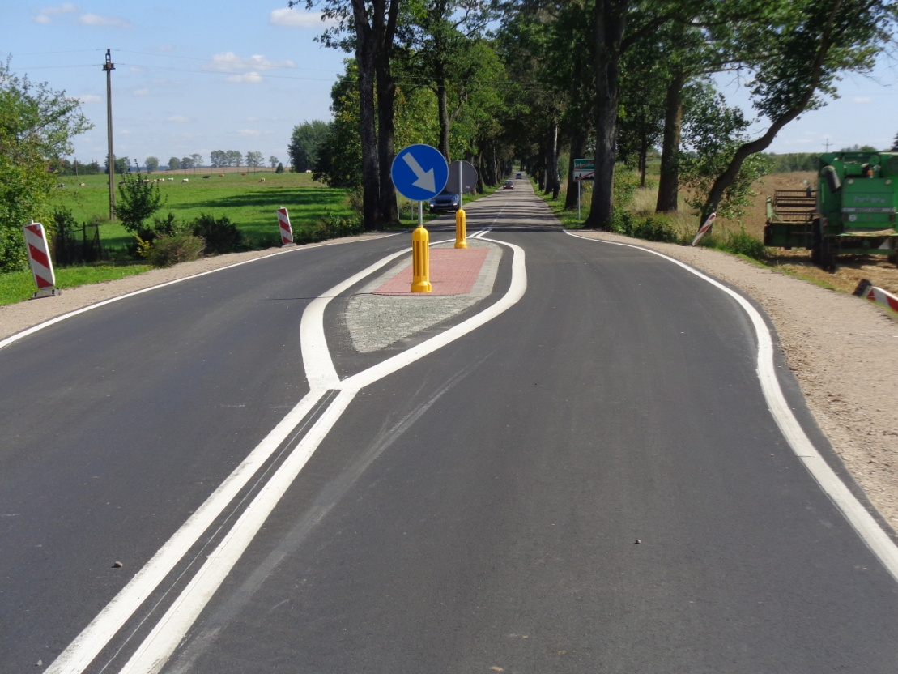

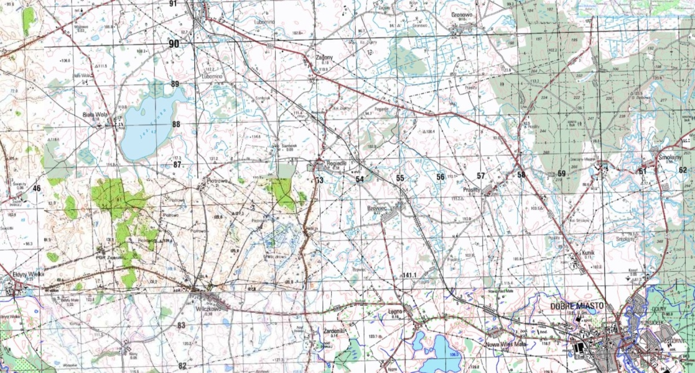
B
POPRAWA BEZPIECZEŃSTWA – PROGRAM PRZYJAZNA DROGA
Orneta
• Działania tradycyjne i eksperymentalne
• Zabiegi infrastrukturalne i edukacyjne
• Zorientowane na drogę oraz jej otoczenie
• Szukanie nowych rozwiązań
6 wysp spowalniających
przebudowa 2 skrzyżowań
9 zatok przystankowych
12 peronów przystankowych
Dobre Miasto

Slide 9
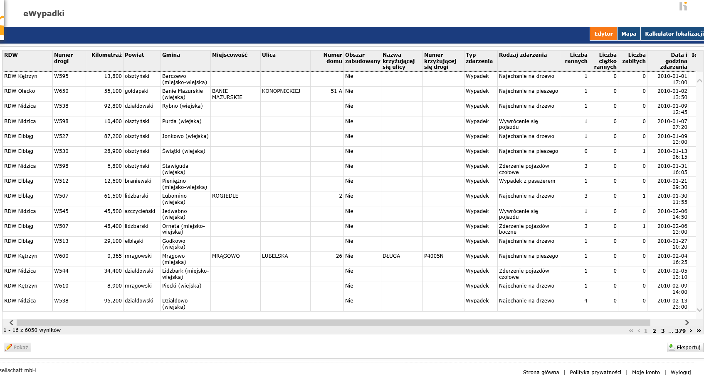
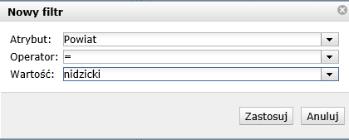
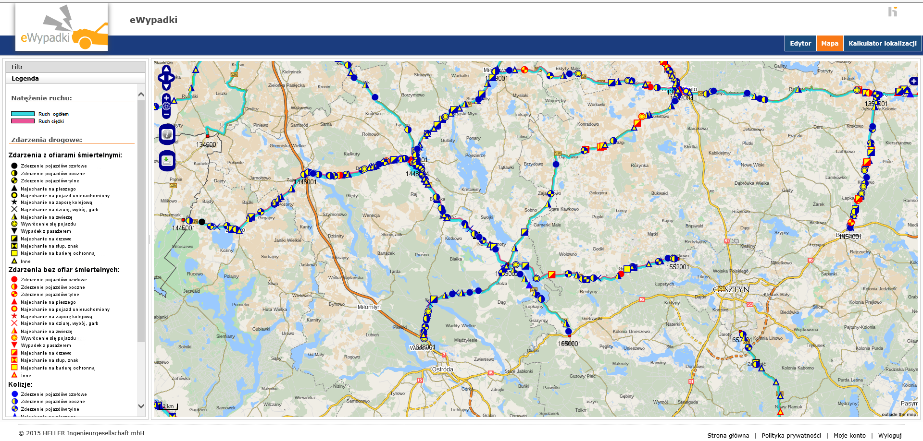
C
NOWOCZESNE ZARZĄDZANIE – APLIKACJA E-WYPADKI
Pełna baza danych o wszelkich zdarzeniach drogowych na drogach wojewódzkich
Kwerendy na tysiącach rekordów
i szczegóły pojedynczego wypadku
(dane z Policji)
Wizualizacja, generowanie map wypadków i ocen ryzyka, wykresów, diagramów
Wspomaga planowanie i realizację
innych programów funkcjonalnych
ZDW
Dobre Miasto

Slide 10

B
POPRAWA BEZPIECZEŃSTWA – PROGRAM PRZEWIDYWANIA ZAGROŻEŃ
Identyfikacja odcinków potencjalnie niebezpiecznych – ZDW wprowadza je jako pierwszy zarząd dróg w Polsce
Metoda wykorzystuje funkcję predykcji stopnia bezpieczeństwa ruchu w zależności od specyficznych warunków ruchu i zago-spodarowania drogi (model opracowany
w USA, zmodyfikowany o warunki typowe
dla województwa warm-maz.)
2019 – zastosowanie na drogach RDW Kętrzyn
od 2020 – ocena całej sieci
Następnie – wprowadzenie działań poprawy brd na tych odcinkach do długofalowej strategii rozwoju sieci dróg wojewódzkich

Slide 11
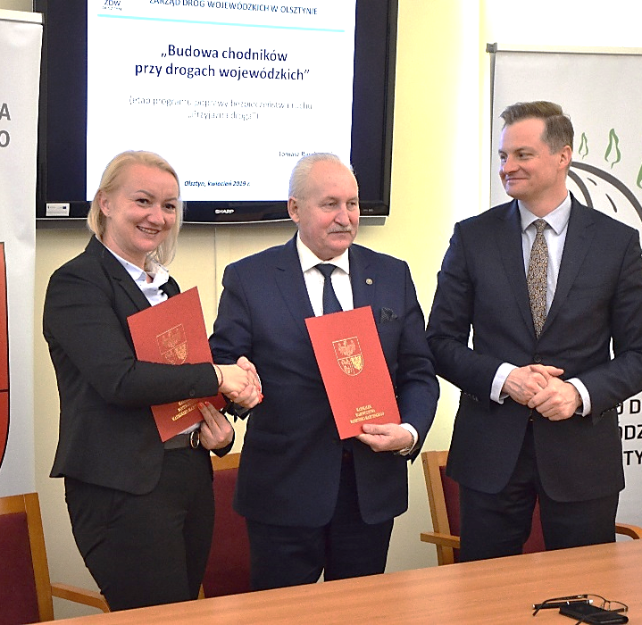
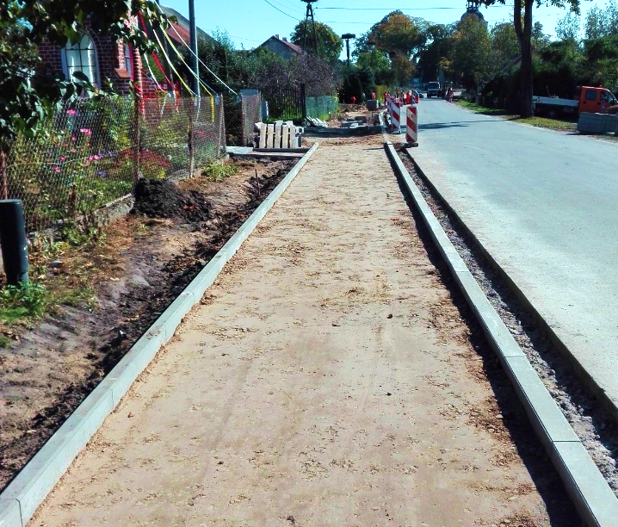
B
POPRAWA BEZPIECZEŃSTWA – PROGRAM BUDOWY CHODNIKÓW
Objęcie szczególną ochroną pieszych
Program dedykowany głównie małym miejscowościom, w których brak jest chodników przy DW
422 lokalizacje z hierarchią pilności
i parametrami zagrożeń
Współpraca merytoryczna i finansowa
z władzami JST
Rosnące zainteresowanie programem

Slide 12
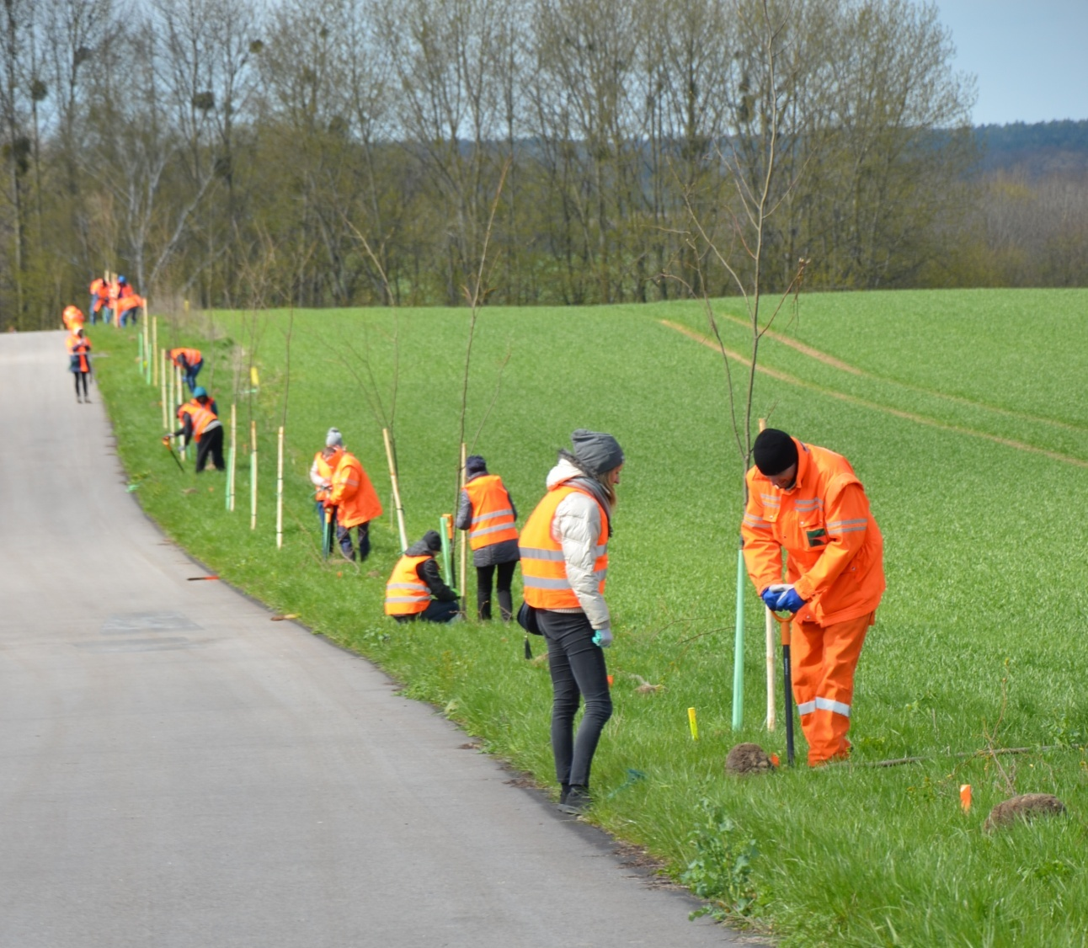
B
POPRAWA BEZPIECZEŃSTWA - PROGRAM ZIELONA DROGA
Rocznie dwie zorganizowane akcje sadzenia drzew
Pielęgnacja drzew
Dofinansowanie z UE
Setki i tysiące nasadzeń w trakcie bieżącej działalności
Szkolenia pracowników
Dialog ze społeczeństwem
Integracja środowiska

Slide 13
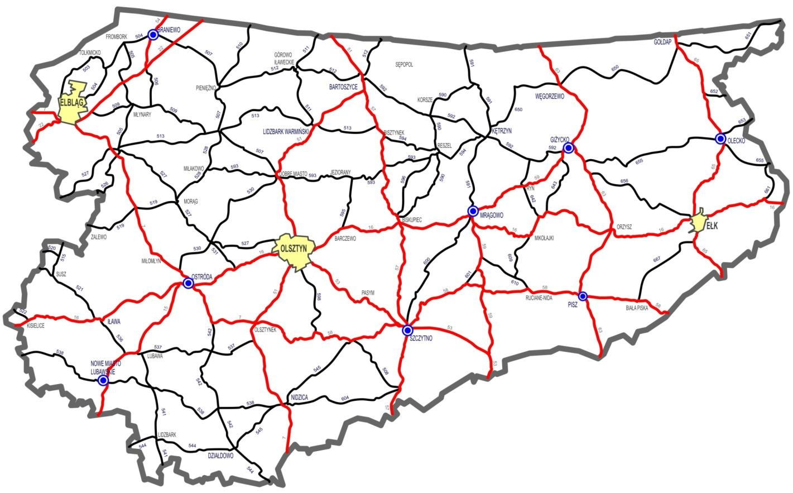
B
POPRAWA BEZPIECZEŃSTWA – PROGRAM BUDOWY STANOWISK DO WAŻENIA POJAZDÓW
(OCHRONA DRÓG)
RPO
RPO
RPO
RPO
DK
DW
– istniejące
DK
DW
– planowane do roku 2020
(w tym w ramach RPO)

Slide 14
C
Nowoczesne zarządzanie
wprowadzanie nowoczesnych technologii
w zarządzaniu drogami

Slide 15
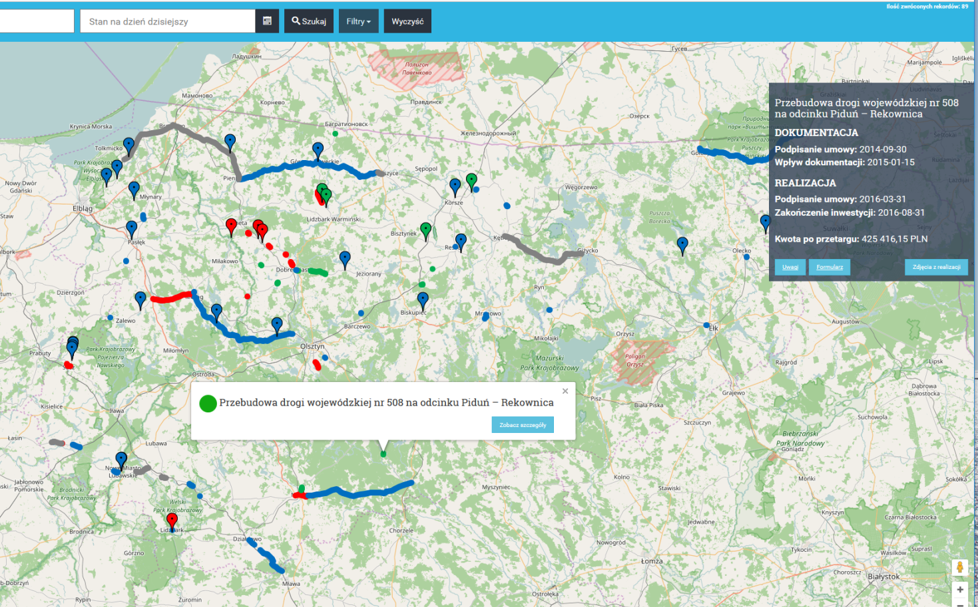
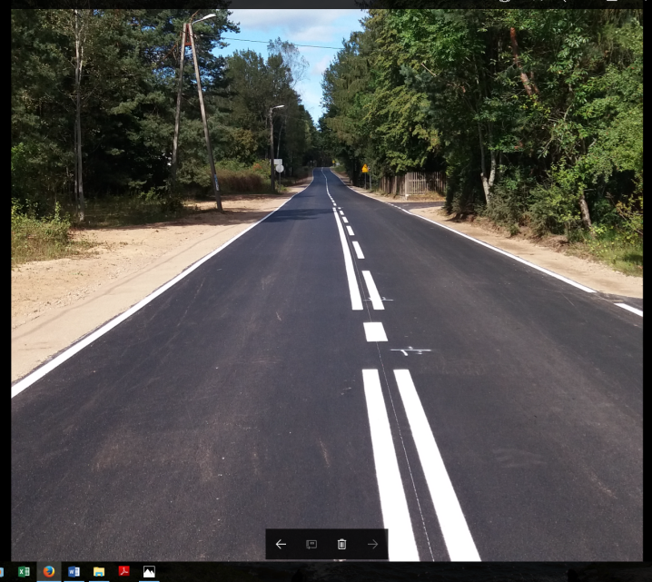
C
NOWOCZESNE ZARZĄDZANIE – SYSTEM E-INWESTYCJE
Bieżąca i szczegółowa informacja
o każdym zadaniu inwestycyjnym na drogach wojewódzkich dostępna z poziomu przeglądarki internetowej

Slide 16
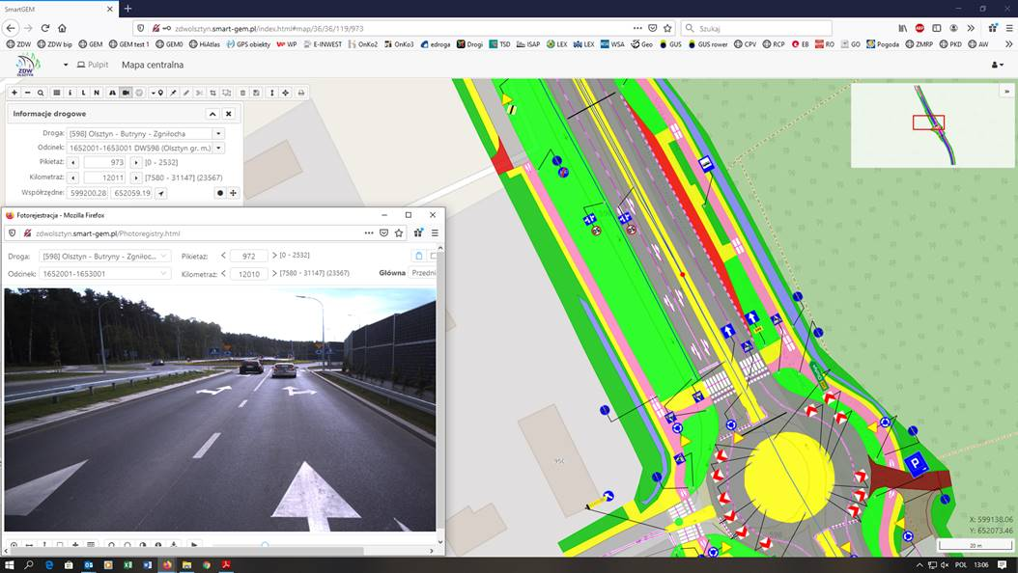
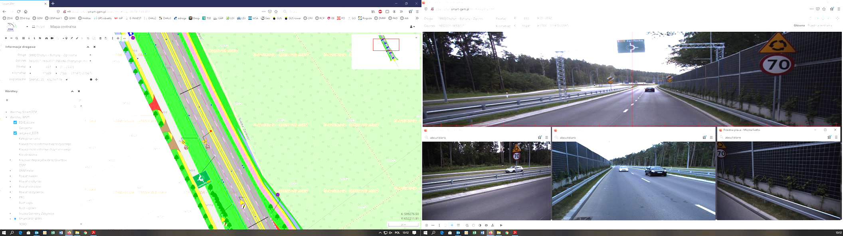
C
NOWOCZESNE ZARZĄDZANIE – NOWOCZESNA DIAGNOSTYKA I EWIDENCJA DRÓG
Nowoczesna metodyka prognozowanie stanu dróg i nakładów
Diagnostyka całej sieci (1870 km) w latach 2014-16, drugie badanie w latach 2020-21
Podgląd dowolnego odcinka drogi – na ziemi i pod ziemią, w skali kilku metrów i całego województwa
Wspomaganie planowania zabiegów remontowych
i polityki finansowej
Pionierskie średnio- i długookresowe modele degradacji stanu dróg w zależności od nakładów finansowych
Pierwsze w Polsce szczegółowe wytyczne do przeprowadzenia diagnostyki dróg samorządowych (chce się na nich wzorować
Ministerstwo Infrastruktury)
Duże zainteresowanie innych zarządców
– spotkania robocze, prezentacje osiągnięć

Slide 17
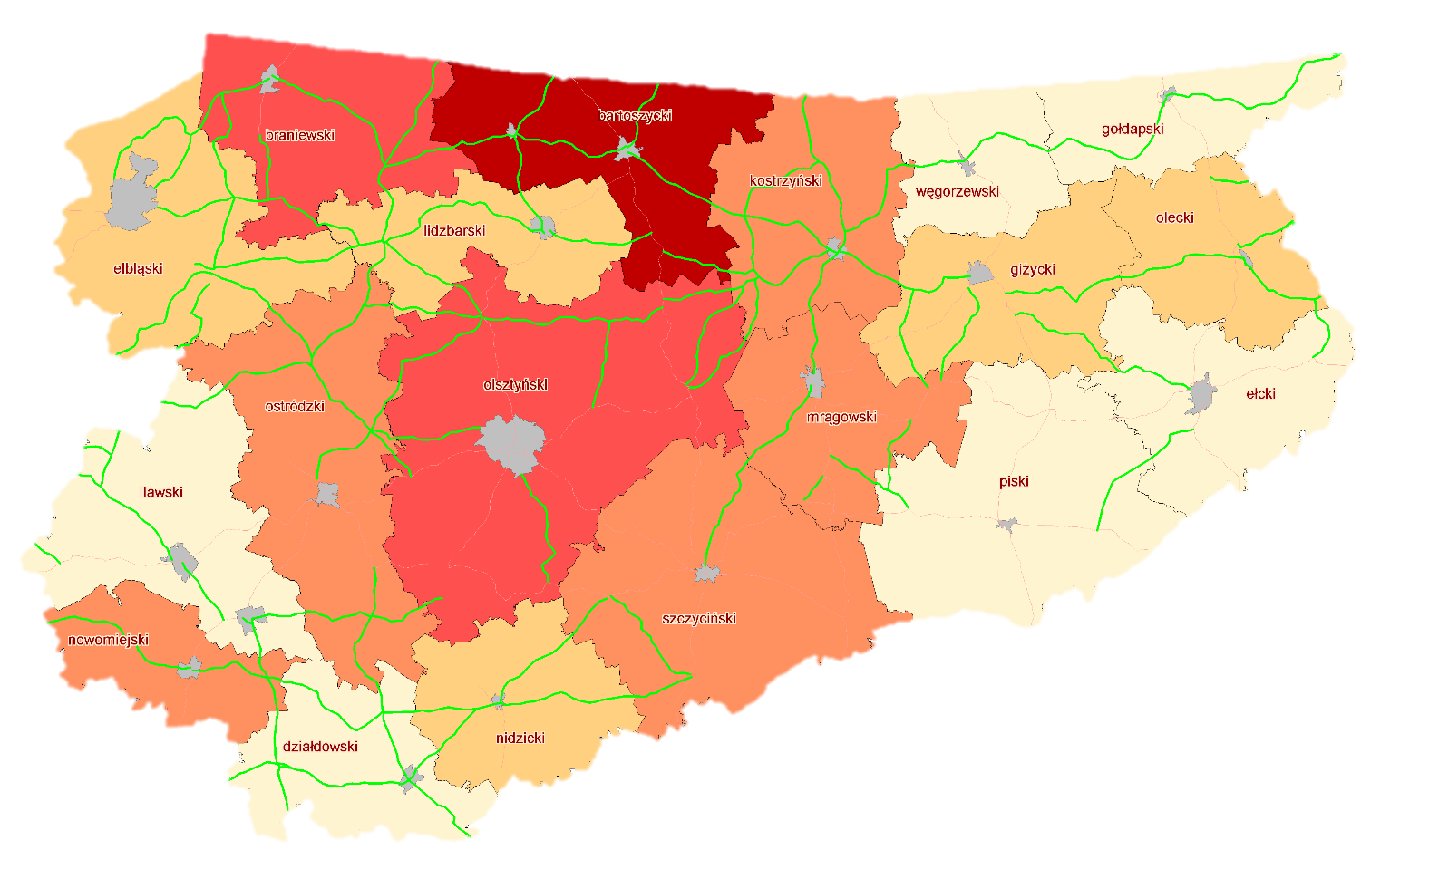
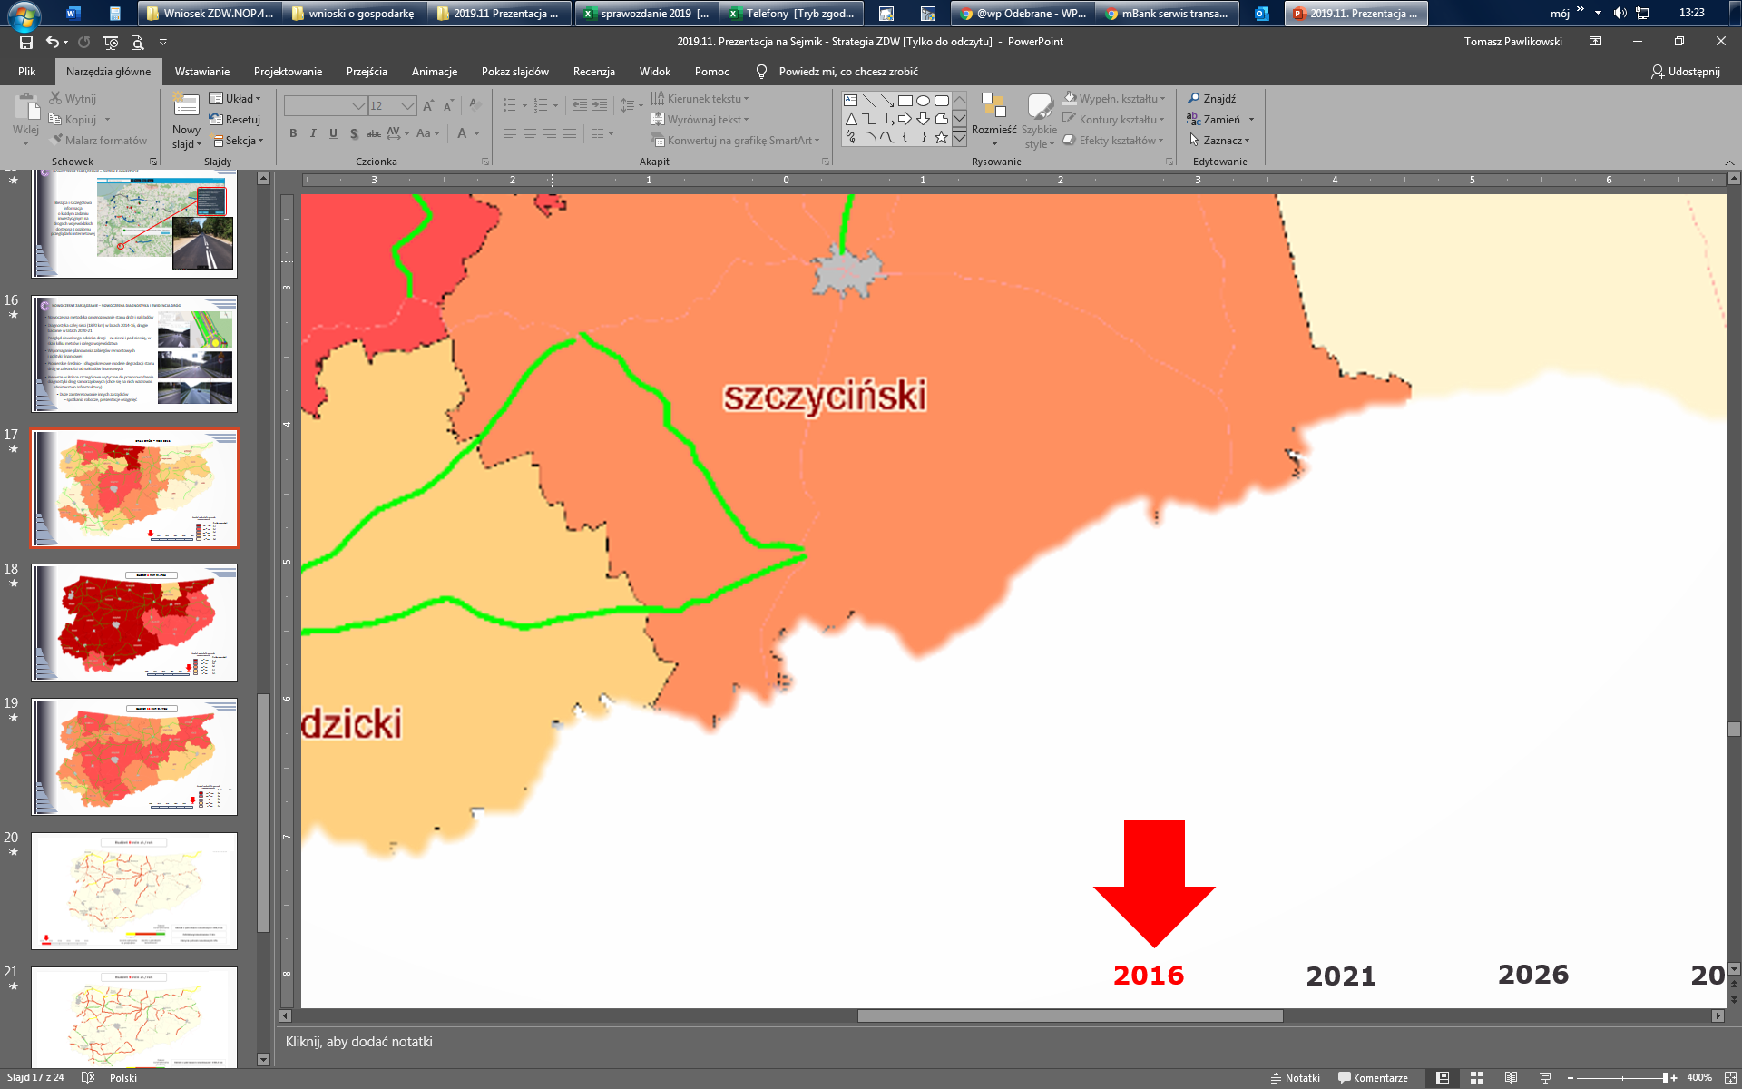
STAN DRÓG – ROK 2016
kętrzyński
szczycieński
Średni wskaźnik potrzeb remontowych
(liczba powiatów)
70 – 100
(1)
(2)
60 – 70
(5)
50 – 60
(5)
2016
2021
2026
2031
2036
2041
40 – 50
(8)
0 – 40

Slide 18
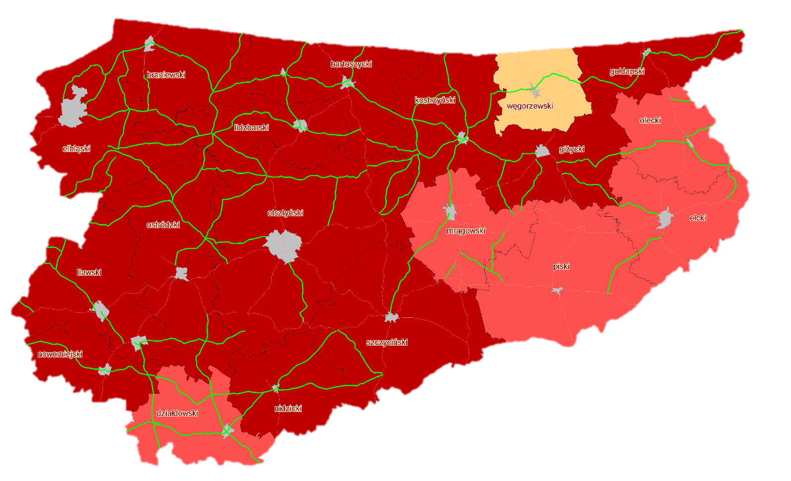
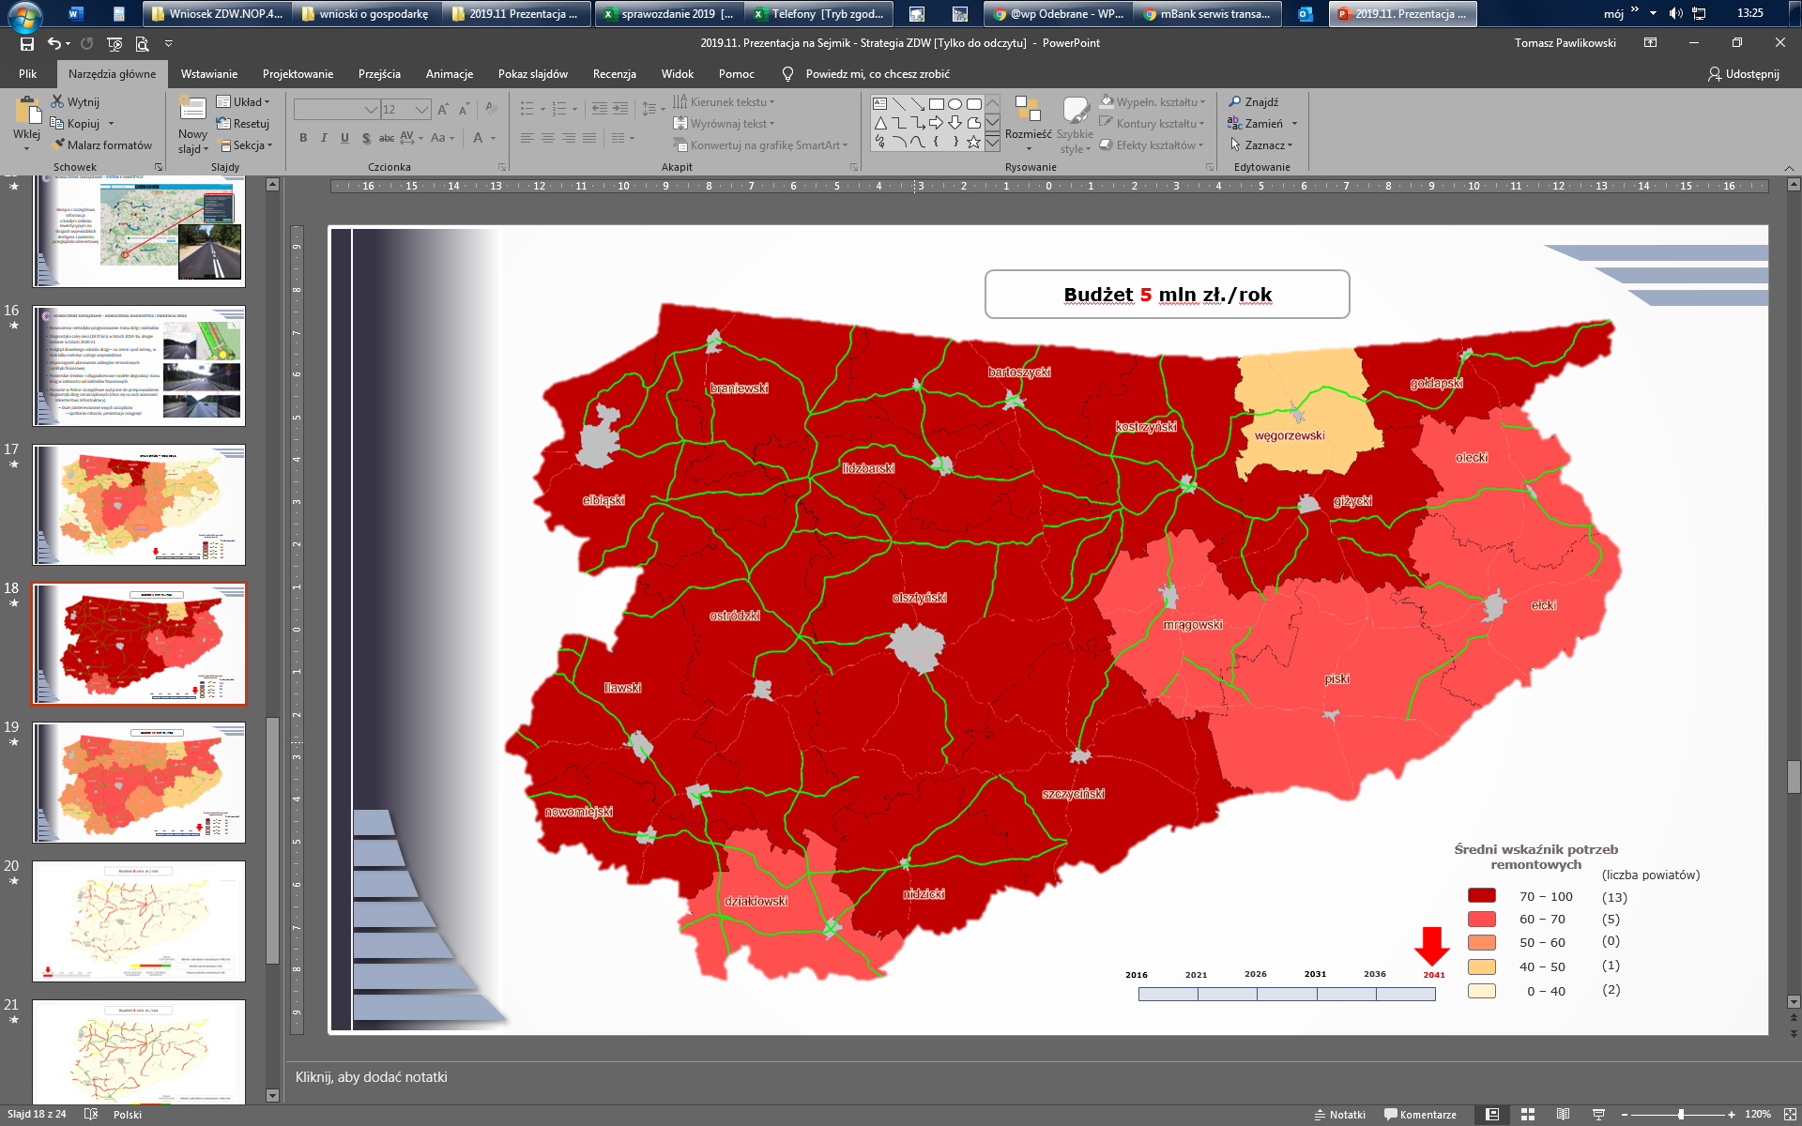
Budżet 5 mln zł./rok
kętrzyński
szczycieński
Średni wskaźnik potrzeb remontowych
(liczba powiatów)
70 – 100
(13)
60 – 70
(5)
50 – 60
(0)
2016
2021
2026
2031
2036
2041
40 – 50
(1)
(2)
0 – 40

Slide 19
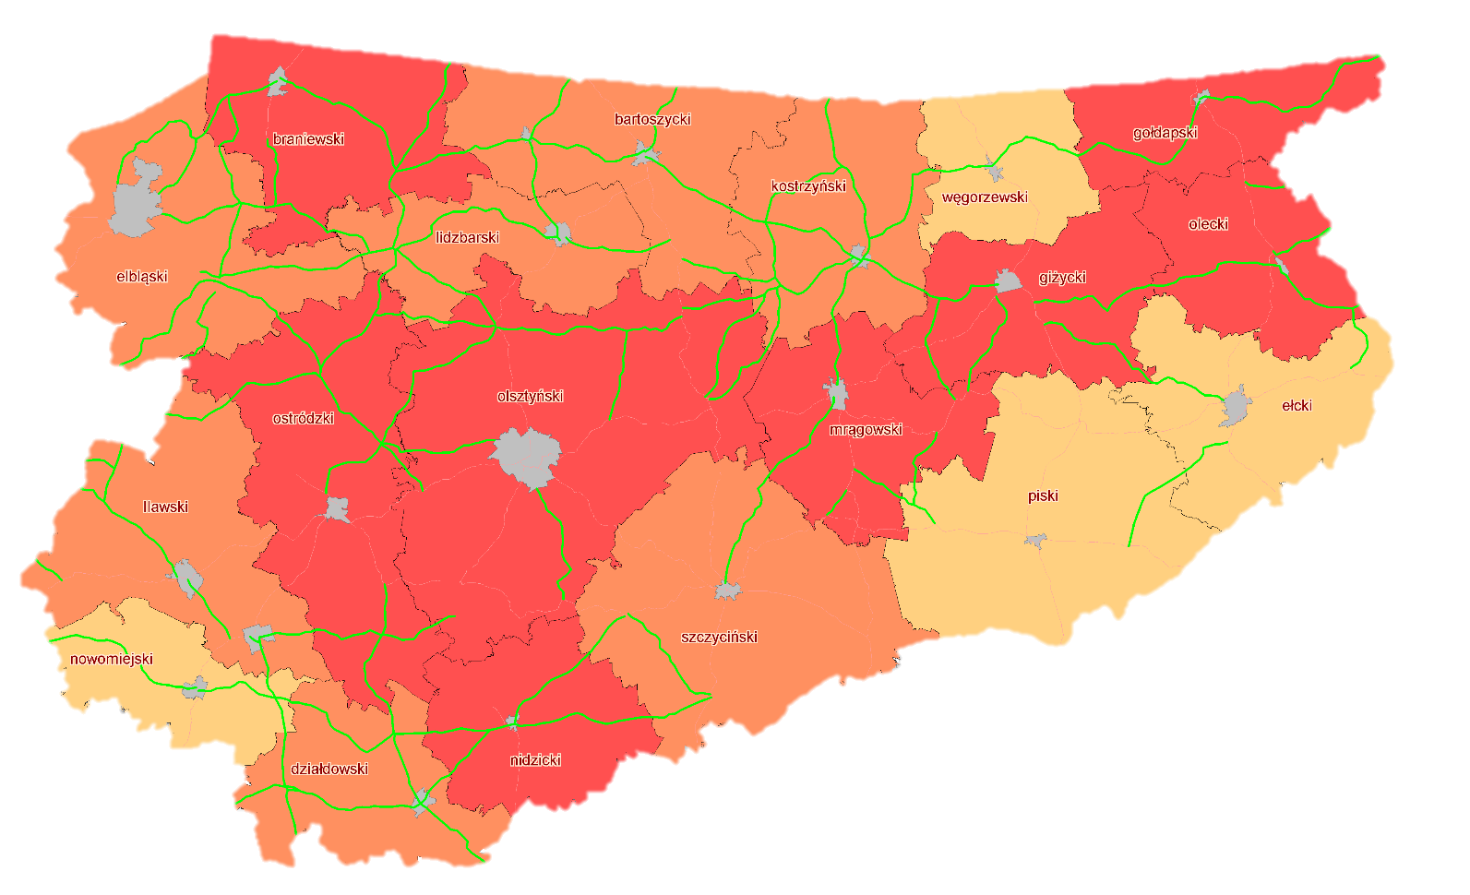
Budżet 25 mln zł./rok
kętrzyński
szczycieński
Średni wskaźnik potrzeb remontowych
(liczba powiatów)
70 – 100
(0)
60 – 70
(8)
50 – 60
(7)
2016
2021
2026
2031
2036
2041
40 – 50
(4)
(2)
0 – 40

Slide 20
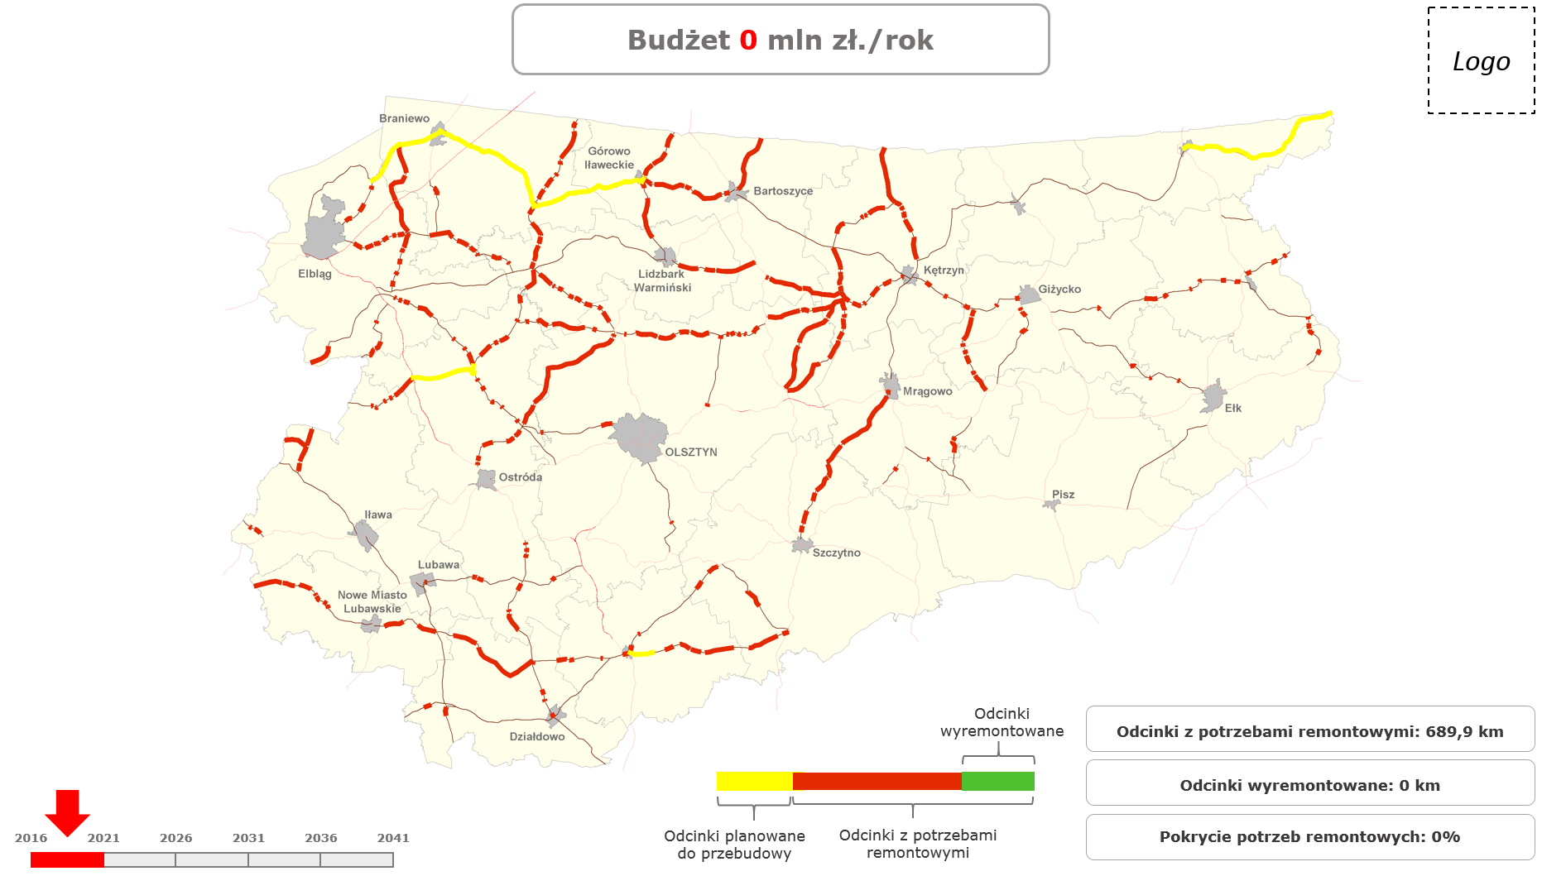

Slide 21
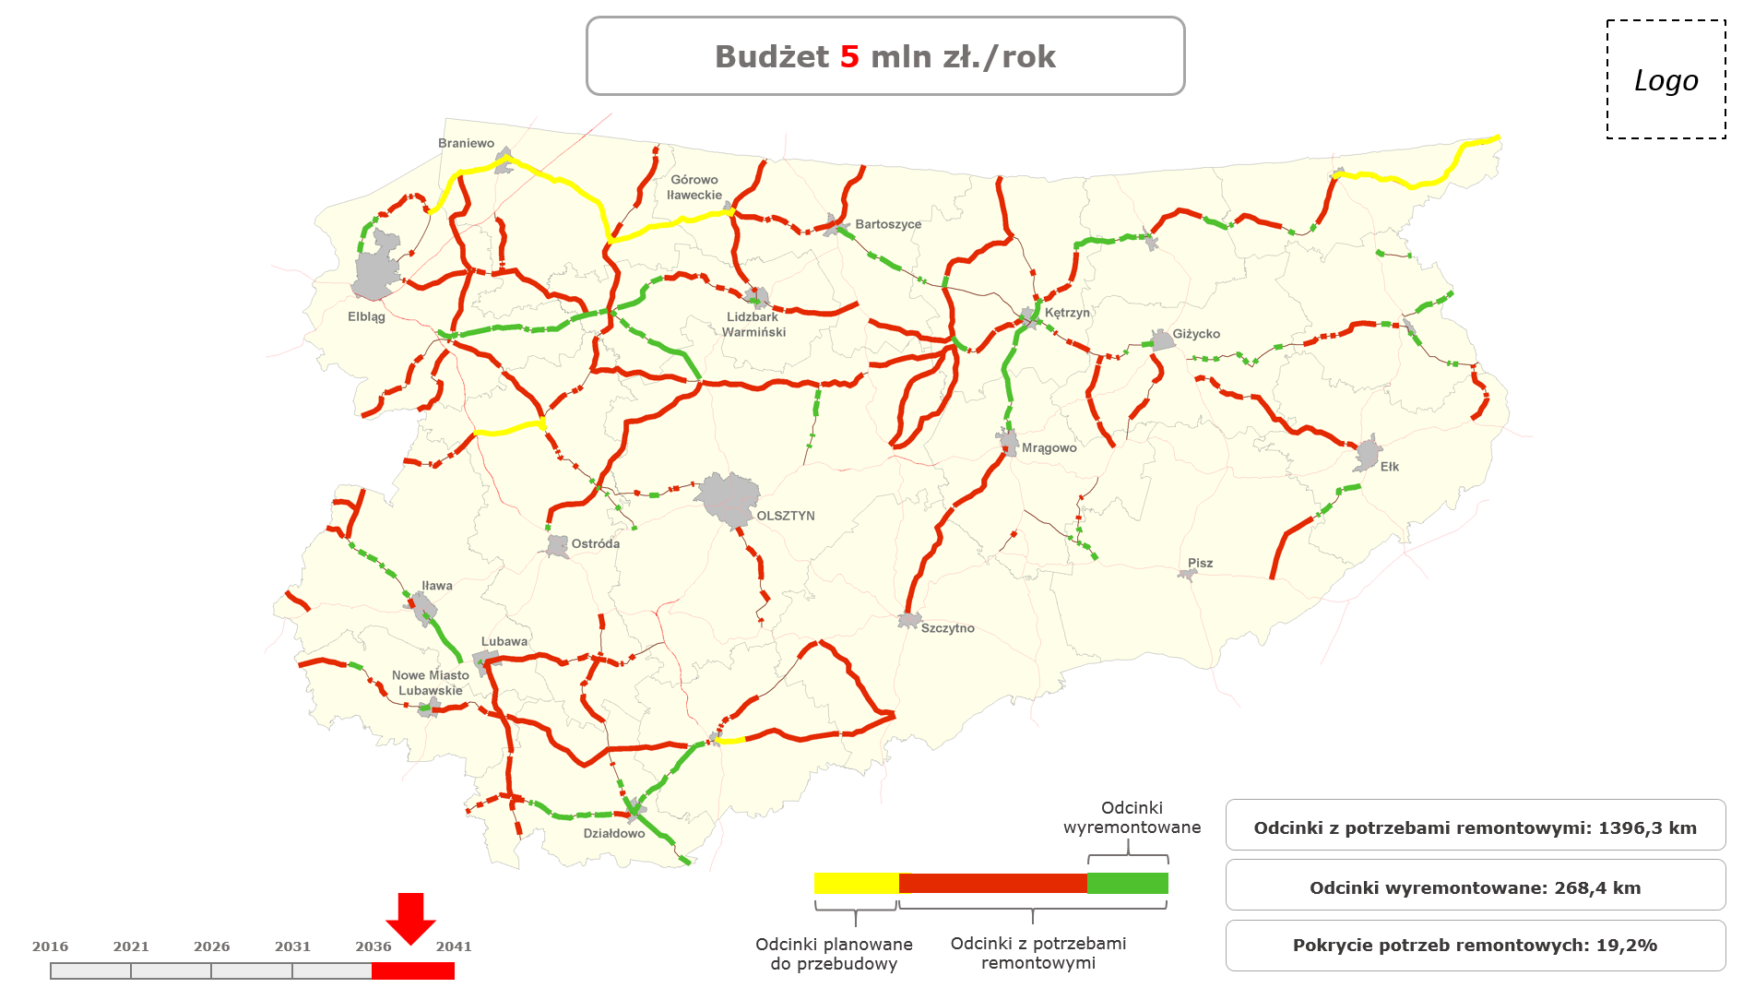

Slide 22
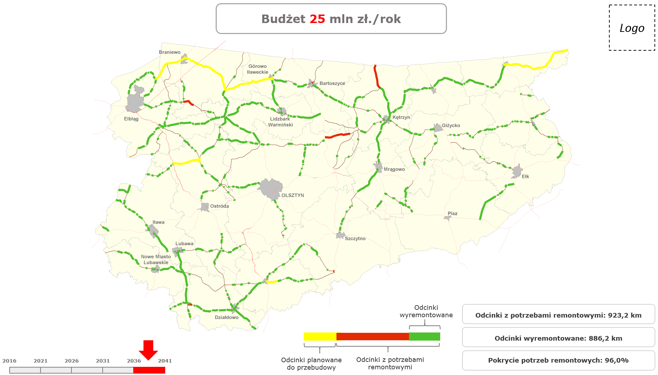

Slide 23
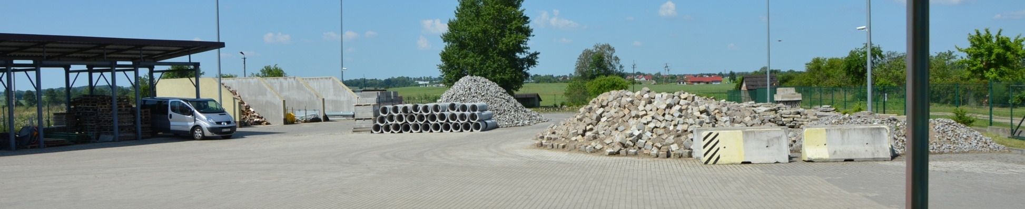
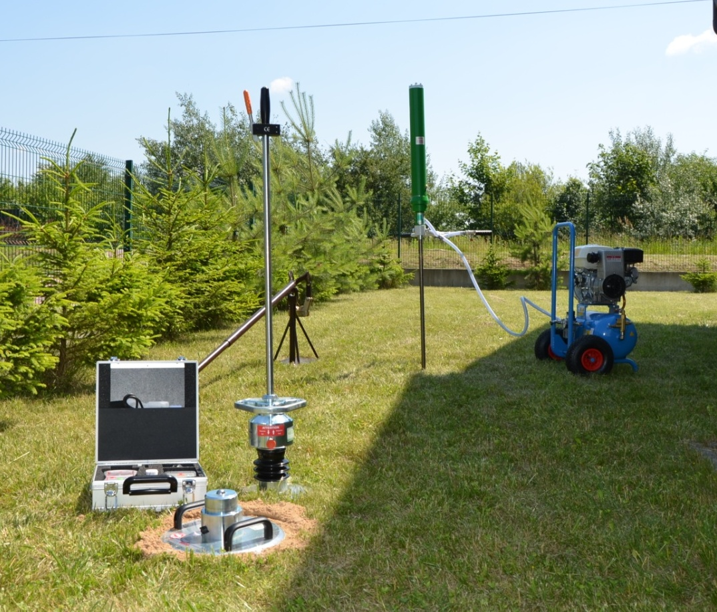
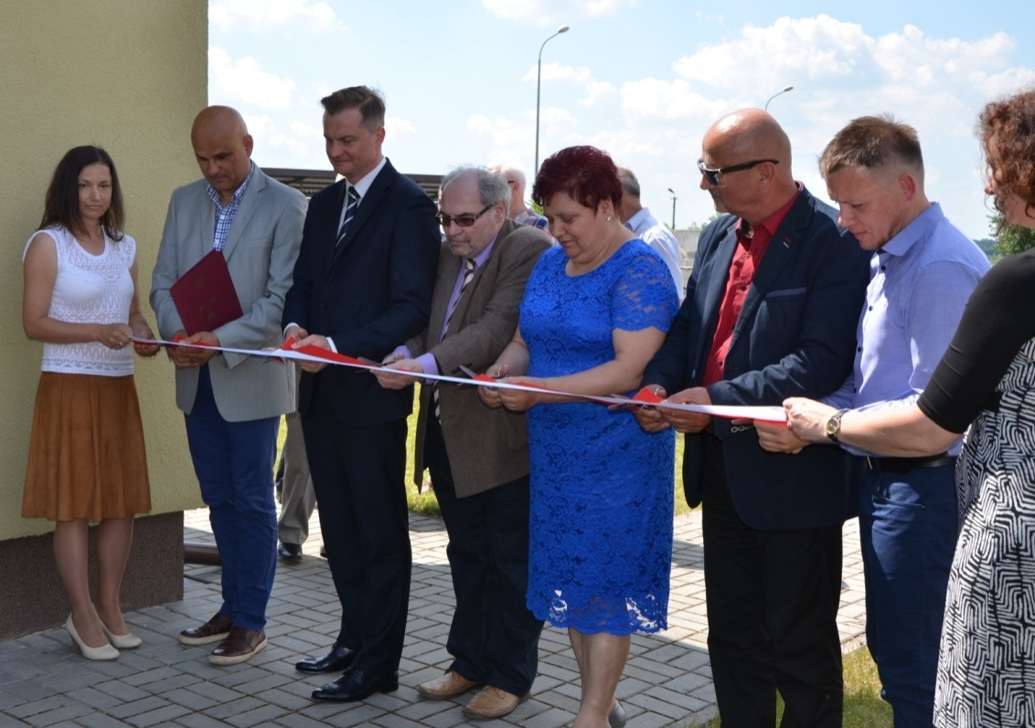
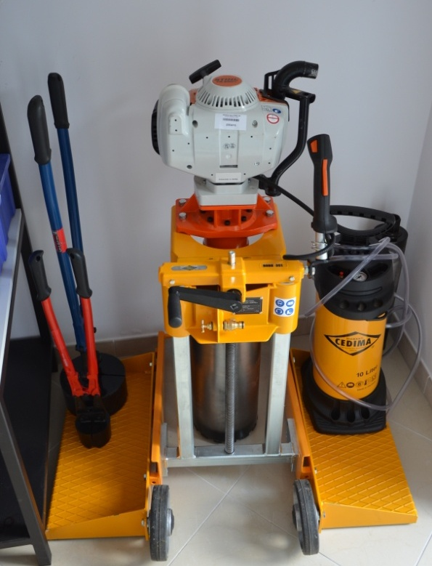
C
NOWOCZESNE ZARZĄDZANIE – WŁASNE LABORATORIUM ZDW

Slide 24
DZIĘKUJĘ ZA UWAGĘ

